Slide 1
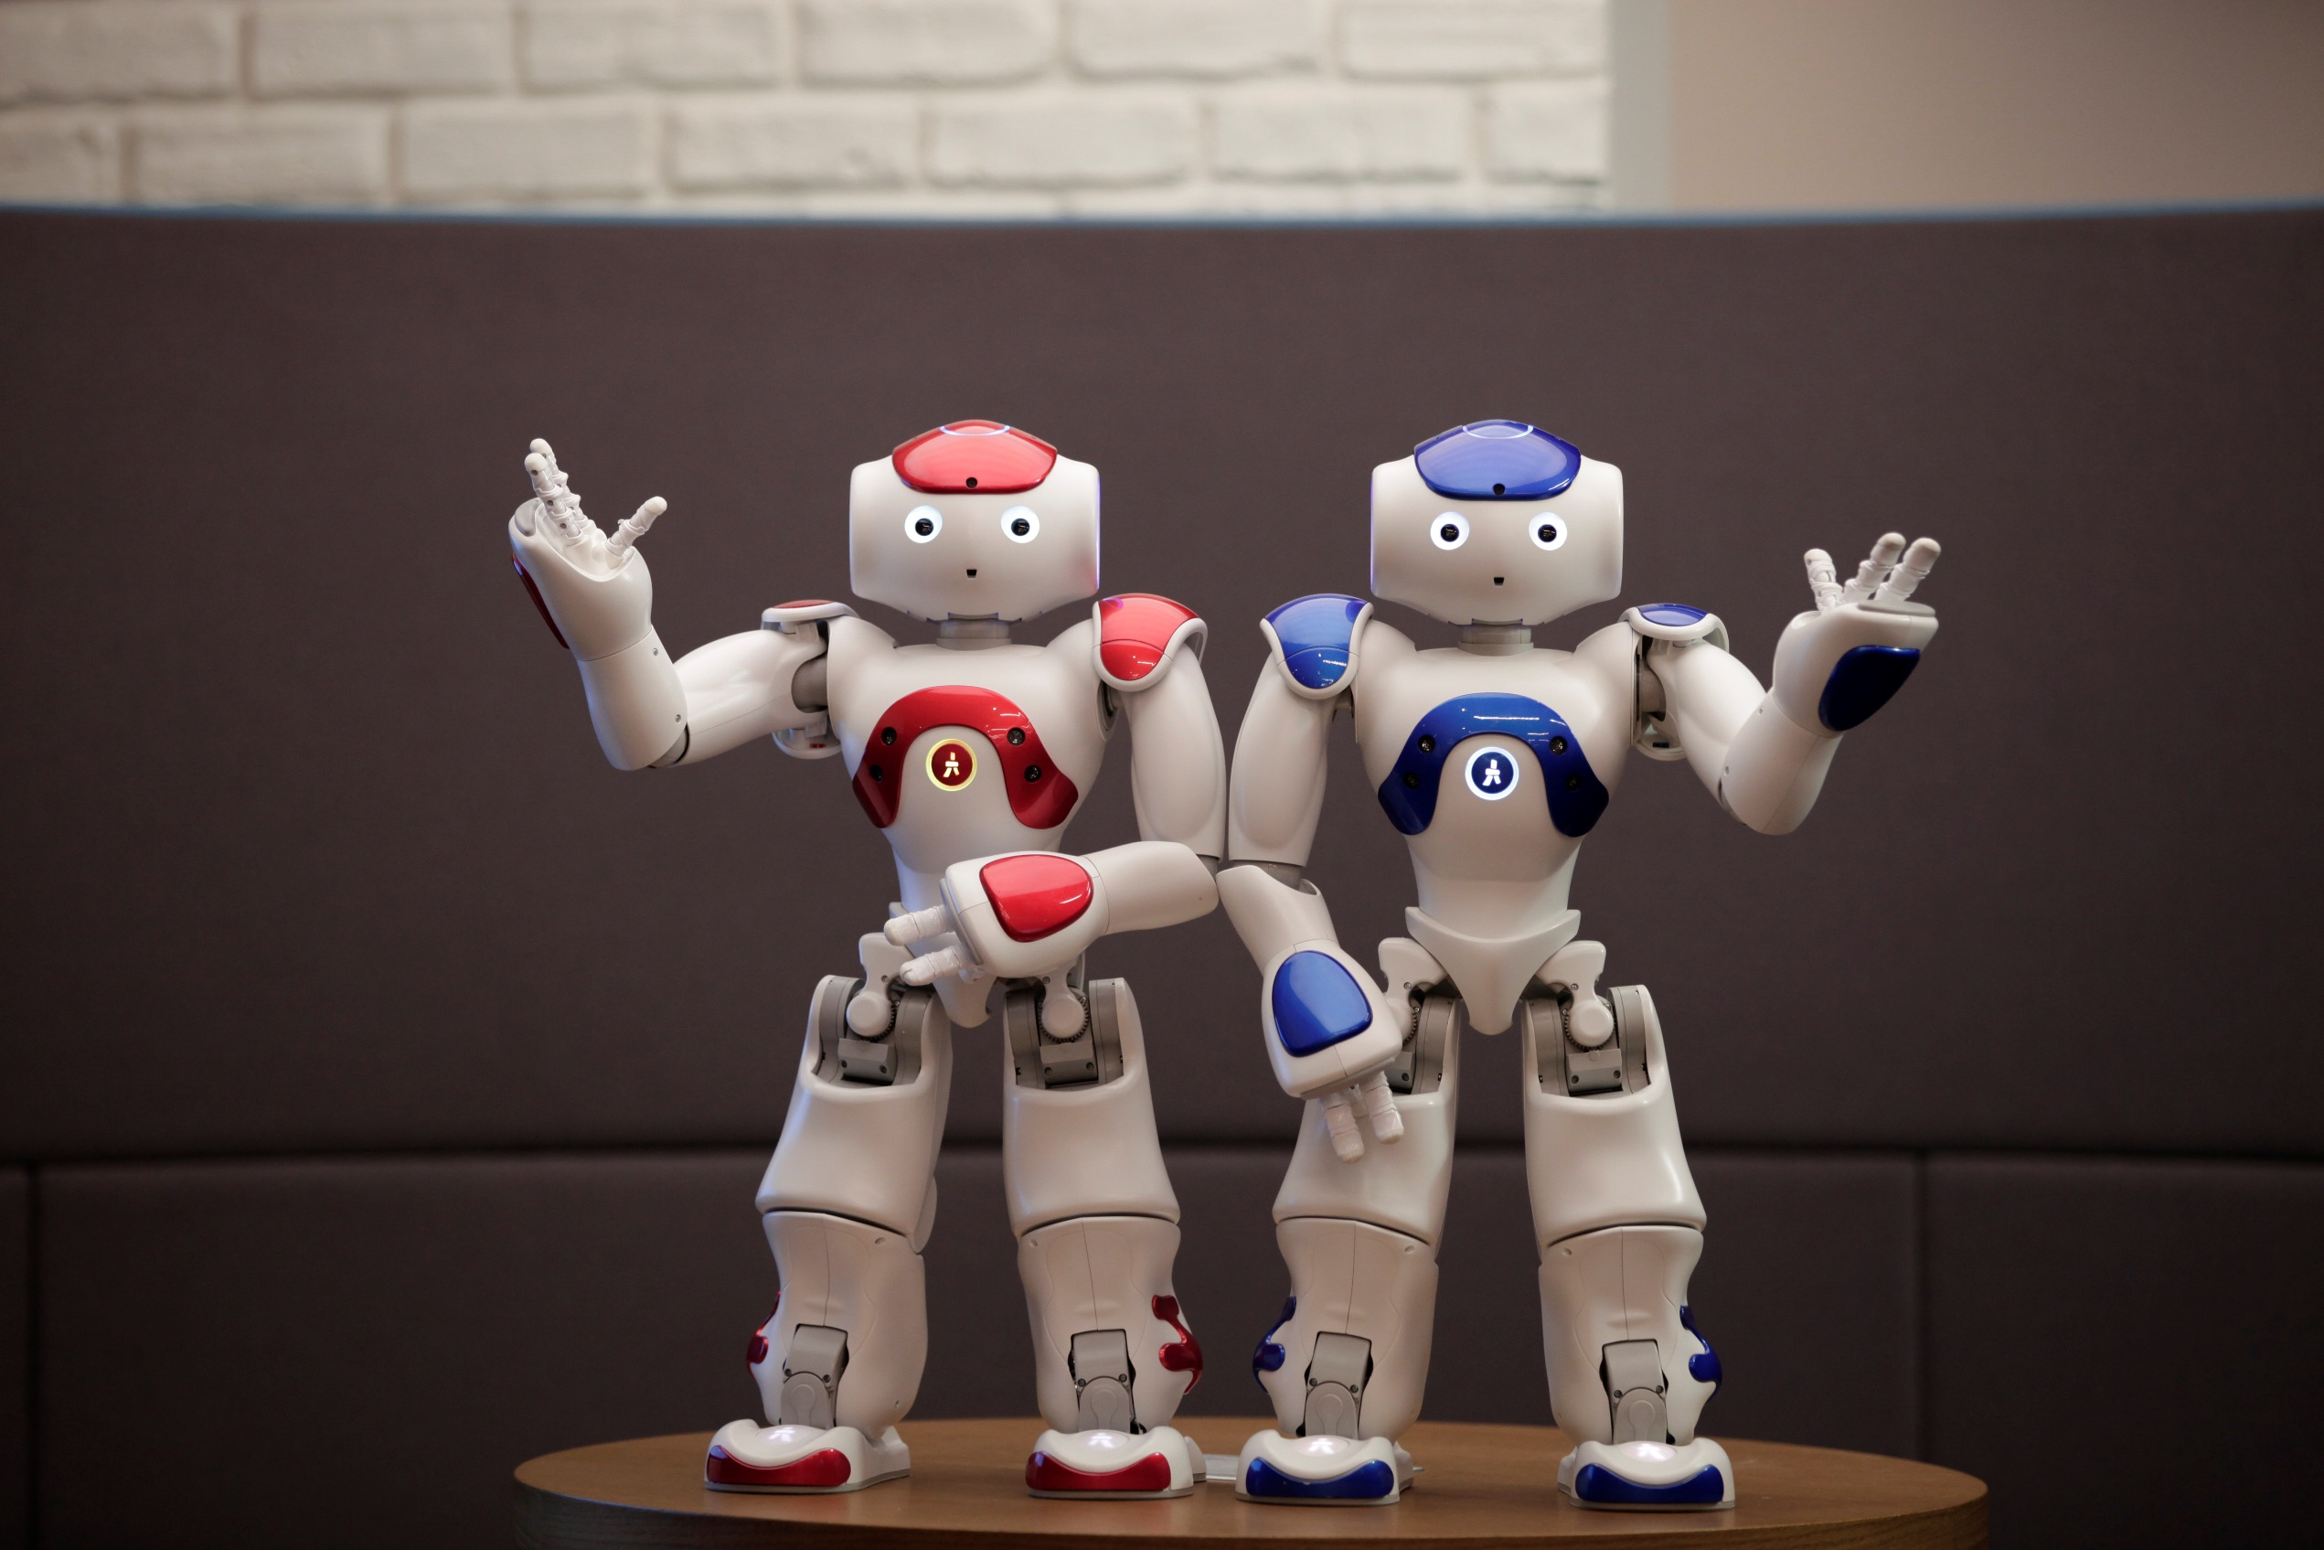

PROGRAMMER LE ROBOT HUMANOÏDE NAO
(avec ou sans robot)

Slide 2
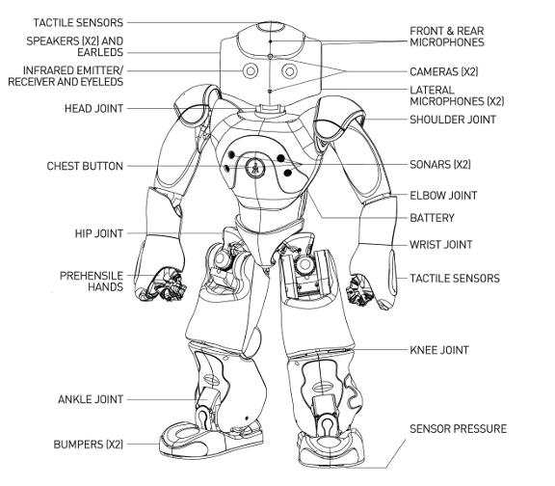
NAO, ROBOT HUMANOÏDE
Les robots sont des machines électroniques programmées pour effectuer certaines tâches de façon autonome.
Un robot humanoïde est un robot dont l'apparence générale rappelle celle d'un corps humain.

Slide 3
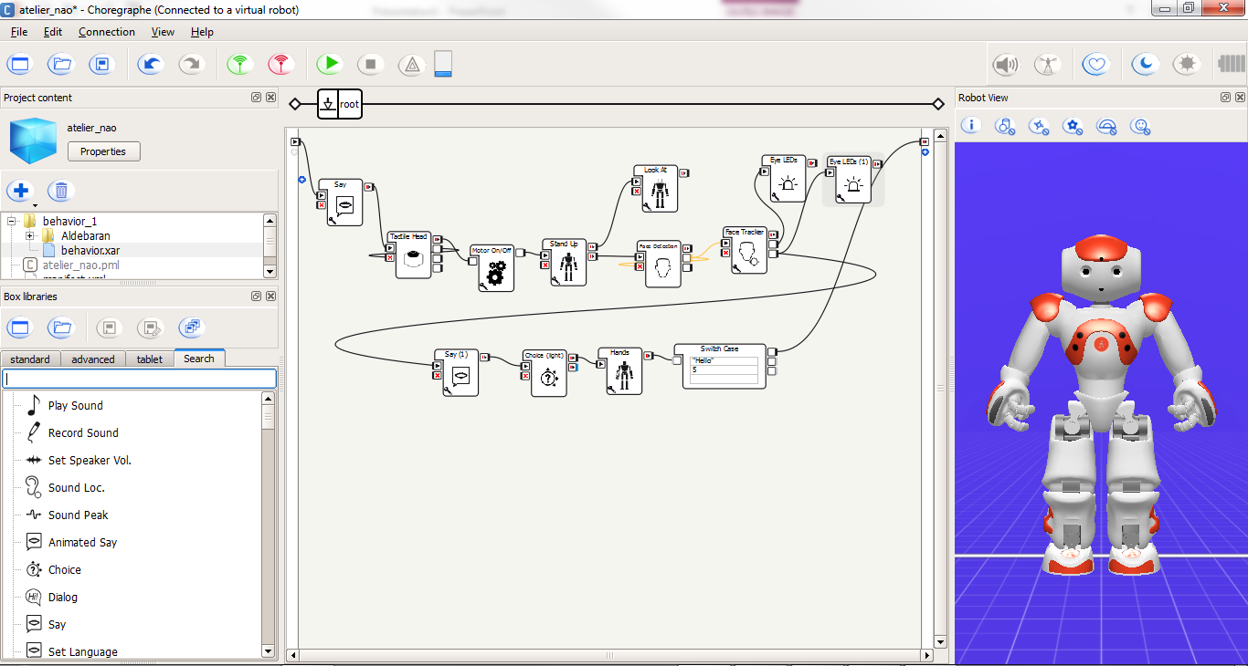
COMMUNIQUER AVEC LE ROBOT
Plan Principal
Librairie de
boites
Robot Virtuel
Choregraphe est un logiciel de programmation

Slide 4
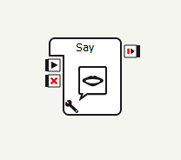
LES BOÎTES
Une boîte permet d’exécuter une action
Entrées
Sortie
Les boîtes se relient entre elles grâce aux entrées (inputs) et sorties (outputs)
Elle sont écrites à l’intérieur en langage Python
Paramètres
Notes:
Transition: Les exercices.

Slide 5
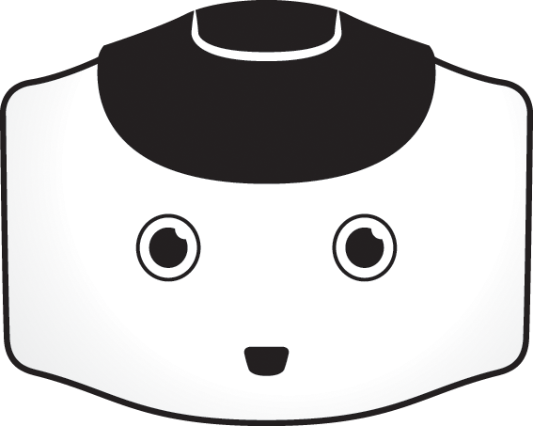
MES MISSIONS AUJOURD’HUI
Exercice 2 :
Programmer NAO pour le faire parler et bouger
Exercice 1 :
Paramétrer et réveiller NAO
Exercice 3 :
Apprendre à NAO des règles de dialogue et d’action
J’améliore mon application et je la teste sur NAO
Notes:
Transition: Nous allons commencer par Paramétrer et réveiller NAO. Pour cela, nous allons utiliser des boîtes qui vont réaliser trois actions différentes : Définir la langue, utiliser le capteur tactile de la tête pour que lorsque quelqu’un le touche, NAO se lève. A votre avis, comment vont s’appeler ces trois boîtes ?

Slide 6
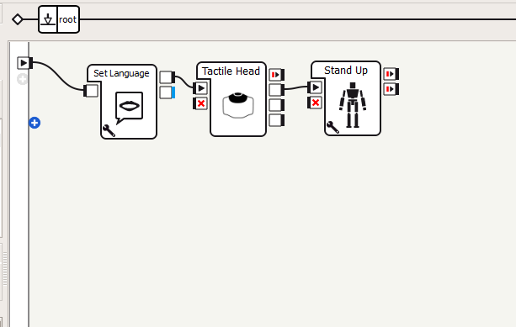
PARAMETRER & REVEILLER NAO
Place et configure les boîtes:
Set language (à configurer en Français)
Tactile Head
Stand Up
Connecte les boîtes entres elles
Notes:
Transition : Faire Parler NAO

Slide 7
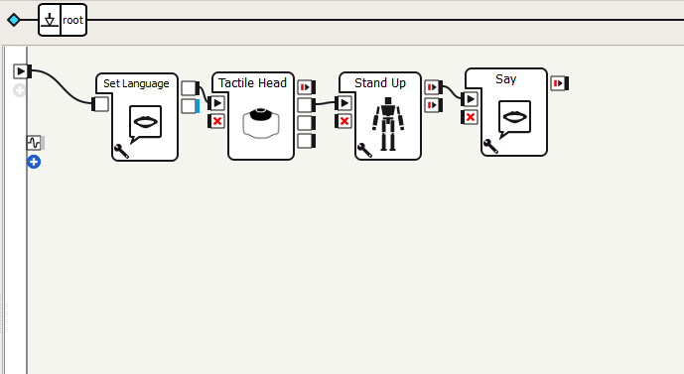
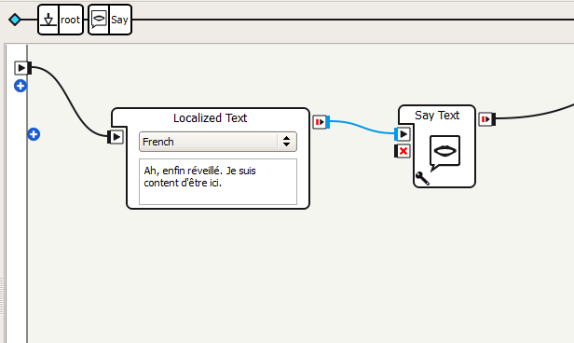
FAIRE PARLER NAO
Place et connecte la boîte Say
Double-clique au centre de la boîte pour l’éditer et choisis French
Ecris:
« Ah, enfin réveillé. Content d’être ici. »
Clique sur root pour revenir
au plan principal
Notes:
Transition: Maintenant que nous avons fait parler NAO, nous allons aussi lui donner vie en lui créant des mouvements. Nous allons donc lui imaginer un mouvement où il regarde de droite à gauche.

Slide 8
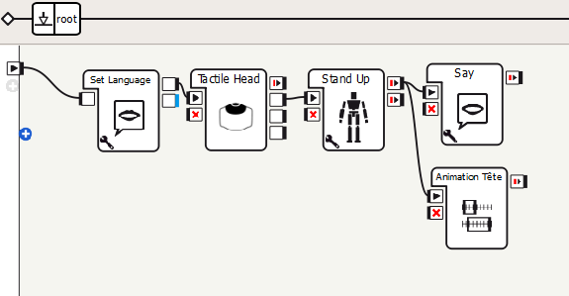
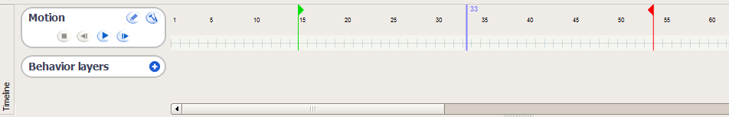
ANIMER NAO
Créé une nouvelle boîte Timeline que tu appelles Animation Tête
Double-clique au centre de la boîte pour entrer dans le mode animation
Nous allons créer des clés sur la Timeline et pour chacune, définir une position pour la tête de NAO
Notes:
Une boîte Timeline est une boîte qui contient une chronologie. Le temps y est représenté sous forme de frames ou repères qui correspondent chacun à une position des moteurs du robot.
Les chiffres eux, représentent le nombre de repères. 25 repères correspondent à une seconde.
Le curseur vert représente le point de départ de mon animation, le rouge le point final. Le curseur bleu, m’indique où je suis.
La flèche Play, va me permettre de jouer mon animation pour observer le résultat.

Slide 9
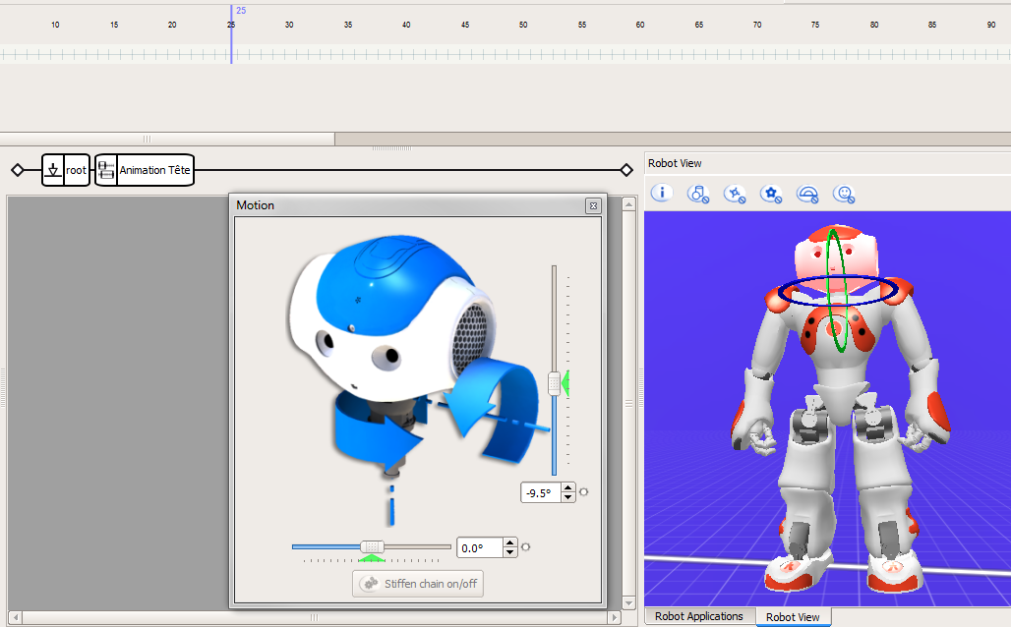
ANIMER NAO (2)
Positionne ton curseur sur le repère 25 et clique sur la tête de NAO.
Modifie l’angle du moteur de la tête
Pour enregistrer la position, clique droit sur la Timeline et choisis Store joints in Keyframe
Répète l’opération tous les 25 repères pour créer l’animation entière.

Slide 10
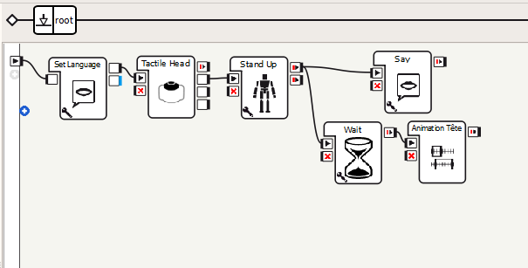
ANIMER NAO (3)
Clique sur Play pour tester
Rajoute une boite Wait entre les boîtes Stand Up et Animation Tête
Enregistre ton projet sur le bureau

Slide 11
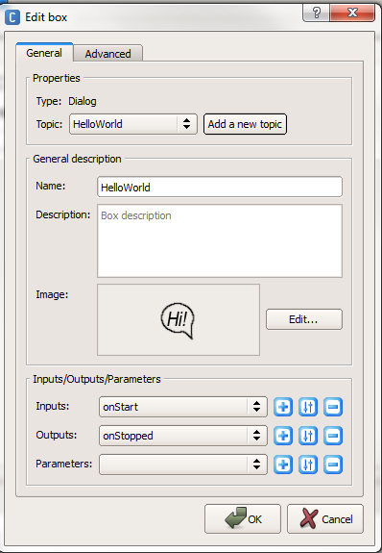
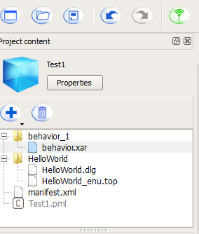
PROGRAMMER DES REGLES DE DIALOGUE
Crée une nouvelle boîte Dialog et clique sur Add a new topic.
Sélectionne Français et donne lui le nom Hello World
Un nouveau dossier apparait dans ton projet. Le premier fichier est ta boîte que tu peux glisser sur le plan principal.
Notes:
Transition: Pour l’instant, notre boîte de dialogue est vide. Nous allons donc la remplir et cela se fait dans mon deuxième fichier, celui dont le nom fini en .top

Slide 12
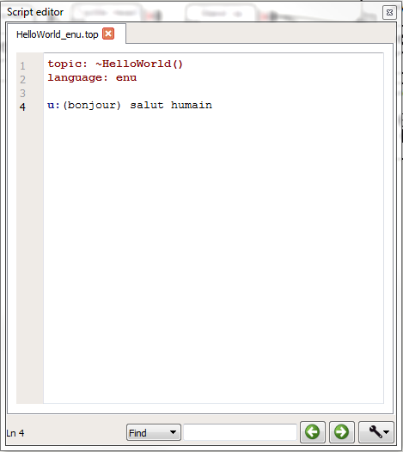
PROGRAMMER DES REGLES DE DIALOGUE
Double clique sur HelloWorld_enu.top, tu vas pouvoir y écrire des user rules ou règles, que le robot devra suivre.
Leur structure est la suivante:
Input humain
Output robot
Exemple: u: (bonjour) salut humain
La règle (:u) dit que dès que le robot entendra « bonjour » (input) il répondra « salut humain » (output).
Notes:
Transition: Nous avons écris notre premier règle. Mais lorsque nous parlons, nous avons plusieurs façons de dire bonjour par exemple. Comme je ne peux pas être sur de ce que la personne qui parlera avec NAO va dire, je vais devoir prévoir les autres possibilités.

Slide 13
LA STRUCTURE DES REGLES
Pour enrichir le dialogue, on peut complexifier la structure des règles. Voici quelques exemples:
Exemple 2: u: ([bonjour coucou salut]) salut humain
Il y a plusieurs inputs possibles et un output
Exemple 1: u: (bonjour) salut humain
Il y a 1 input et 1 output
Exemple 3: u: ([« bonjour robot » coucou salut]) [salut coucou hello]
Il y a plusieurs inputs possibles et certains sont composés de plusieurs mots, et plusieurs output
Exemple 4: u: ([bonjour coucou salut]) [salut coucou « bonjour à toi »] humain
Il y a plusieurs inputs possible et plusieurs outputs dont certains sont composés de plusieurs mots

Slide 14
EXERCICE
Utilise les exemples pour écrire des règles permettant à NAO de se présenter lorsque l’on lui demande.
Exemple 2: u: ([bonjour coucou salut]) salut humain
Il y a plusieurs inputs possibles et un output
Exemple 1: u: (bonjour) salut humain
Il y a 1 input et 1 output
Exemple 3: u: ([« bonjour robot » coucou salut]) [salut coucou hello]
Il y a plusieurs inputs possibles et certains sont composés de plusieurs mots, et plusieurs output
Exemple 4: u: ([bonjour coucou salut]) [salut coucou « bonjour à toi »] humain
Il y a plusieurs inputs possible et plusieurs outputs dont certains sont composés de plusieurs mots

Slide 15
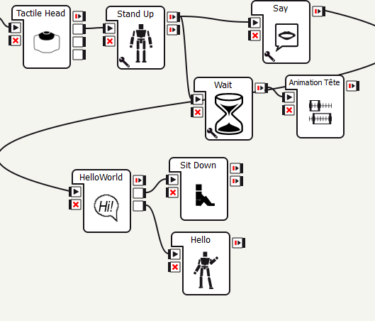
Allons plus loin
Les règles de dialogue peuvent être connectées à des animations. Pour cela nous allons créer des événements.
Ajoute les règles suivantes:
u: (Assieds toi) ok je m’assois $sit=1
u: (["Fais coucou" "Dis bonjour " ) D’accord je fais coucou $hello=1
Crée deux nouvelles sorties à la boite dialogue:
« sit » et « hello » et place les deux boîtes correspondantes
Fait un clic droit ici et sélectionne « add output » pour créer une nouvelle sortie

